Slide 1
第 五 单 元
18 一颗小桃树
贾平凹
www.PPT818.com

Slide 2
新课导入
上一节课我们读了贾平凹先生的《一棵小桃树》，不仅被作者清新、优美、含蓄的语言风格所折服，更为作者屡遭挫折却不屈命运，与命运抗争的精神所感动。这是作者感悟生活后思想感情的结晶。这堂课,让我们一起来细细品读,感受一下它的语言美和手法美。请同学们再次深情朗诵课文。

Slide 3
合作探究
品析语言，感受“小桃树”形象
细细品读课文,来感受一下这到底是一棵怎样的小桃树呢？画出课文中描写小桃树在不同生长阶段中的形态、颜色、动作、神态的重点语句，并说说小桃树的特点。用自己喜欢的方式阅读课文,圈画出文章中语言优美的字、词、句、段,与同桌交流,尝试鉴赏。

Slide 4
1.它长得很委屈……瘦瘦的，黄黄的，似乎一碰，便立即会断了去。
【交流点拨】（1）引导学生抓住“委屈”“瘦瘦”“黄黄”等词进行想象，体会作者的情感。（2）赏析——本句话运用了拟人的修辞手法，赋予小桃树以人的情态，生动地写出了小桃树从土里拱出芽来的样子，表现了小桃树的弱小，表达了作者对它的怜爱之情。

Slide 5
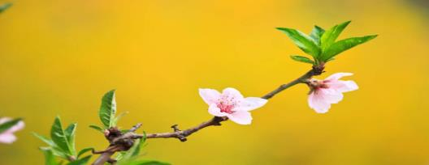
2. 虽然长得弱小，骨朵儿也不见繁，一夜之间，花竟全开了呢。我每每看着它，却发现从未有一只蜜蜂去恋过它，一只蝴蝶去飞过它。
【交流点拨】这两句话写小桃树虽然弱小单薄，但是生命力顽强，开满了花朵。尽管这样，却没有蜜蜂、蝴蝶飞过，表现了小桃树的孤独寂寞，表达了作者对它的怜爱之情。

Slide 6
3. 雨还在下着，我的小桃树千百次地俯下身去，又千百次地挣扎起来，一树的桃花，一片，一片，湿得深重，像一只天鹅，眼睁睁地羽毛剥脱，变得赤裸的了。
【交流点拨】
（1）“俯”“挣扎”运用动作、神情描写，“千百次”运用反复手法，写出了小桃树在风雨中坚强勇敢的斗争情景，表现了它面对逆境顽强搏斗的精神。
（2）（拓展交流）看着这棵在风雨中千百次俯下又千百次挣扎起来的小桃树，
你可曾听到它心底的声音？你听到他在喊什么？
（3）（想象描写）看，一阵风刮了过来，我的小桃树……
凌厉的雨如鞭子一样抽了过来，我的小桃树……
更猛烈的风扑了过来，我的小桃树……

Slide 7
4.就在那俯地的刹那，我突然看见那树的顶端，高高的一枝儿上，竟还保留着一个欲绽的花苞，嫩黄的，嫩红的，在风中摇着，抖着满身的雨水，几次要掉下来了，但却没有掉下去，像风浪里航道上的指示灯，闪着时隐时现的嫩黄的光，嫩红的光。
【交流点拨】
（1）（赏析词语）“竟”是“竟然”的意思，小桃树在风雨中俯身的瞬间，
“我”竟然看到树顶还保留着一个花苞，表现了小桃树顽强的生命力，表达
了“我”内心的惊喜、感动。
（2）（赏析句子）本句运用了比喻的修辞手法，把花苞比作指示灯，写出了
小桃树顽强的生命力对“我”的激励作用，让“我”饱含生活的信心和希望。

Slide 8
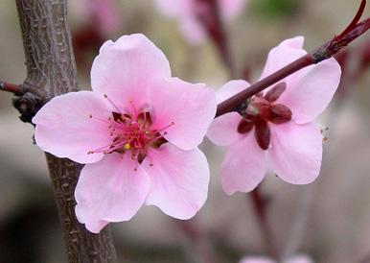
问题探究
1.如何理解“人世原来有人世的大书，我却连第一行文字还读不懂呢”这句话。
【交流点拨】人生的道路上有鲜花，同样也布满荆棘，只要坚持不懈、顽强不屈、追求梦想，就一定能读懂人世的大书。

Slide 9
2.文章末尾作者直抒胸臆“啊，小桃树啊！我该怎么感激你？”联系小桃树对“我”的不同寻常的意义，说一说“我”为什么感激小桃树？
【交流点拨】（1） 这棵桃树“蓄着我的梦”，在它身上寄托着“我”的梦想。（2）此时的“我”受到挫折，陷入了迷茫，觉得自己的幸福是那么渺茫，心情十分愁苦，又恰逢爱自己的奶奶去世，就在这时，“我”看到了梦种儿长的，寄托着“我”的梦想的小桃树在历尽风雨的磨难后还保留着一个花苞，就仿佛看到了希望，看到了信心，又重新燃起了斗志。（3）（拓展交流）这家乡的小桃树，一直激励着作者，他把那一百二十七张退稿签全贴到墙上，抬头低眼看到自己的耻辱。每天读书、写作，读书、写作。如一位辛勤耕耘的农民，笔耕不辍，最终成为蜚声海外的著名作家。

Slide 10
3.本文在叙述中有几条线索？
这篇文章有两天线索，小桃树的经历是作为明线贯穿全文的，还有一条是暗线，即作者本人的经历。
明线，小桃树的经历：桃核儿埋在角落里——萌芽（嫩绿）——长到二尺来高（瘦，黄，没人理会）——有院墙高了（猪拱，讨人嫌，被遗忘，奶奶照顾）——开花（弱小，遭大雨，花零落，挣扎）——高高的一枝上保留着一个欲绽的花苞。
暗线，“我”的经历：“我”出生在偏僻落后的山村，从小有梦想——离家出山，进城读书，感到自己渺小，但想干一番事业——长大成人后，方知人世复杂，社会复杂，感到自己太幼稚，太天真了，遭受种种磨难——像小桃树一样，“我”心理“到底还有一朵花呢”，对理想对幸福的追求更加坚定了。
明线、暗线两条线索交织，使小桃树和“我”建立了联系——小桃树就是另一个“我”，托物言志显得自然、感人。

Slide 11
写作特色
（1）双线并行的结构。
本文有明暗两条线索。明线是小桃树的经历：桃核埋在角落里—萌芽（嫩绿）—长到二尺来高（瘦，黄，没人理会）—有院墙高了（被猪拱折，讨人嫌，被遗忘，奶奶照顾）—开花（弱小，遭大雨，花零落，挣扎）—高高的一枝儿上保留着一个欲绽的花苞。暗线：“我”出生在偏僻落后的山村小院，土生土长，生活贫苦。天地狭小，孤陋寡闻—离家出山，进城读书，感到自己渺小，但想干一番事业—长大成人后，方知人世复杂，社会复杂，感到自己太幼稚、太天真了，遭受种种不幸—但像小桃树一样，“我”心里“到底还有一朵花呢”，对理想、对幸福的追求更加坚定了。

Slide 12
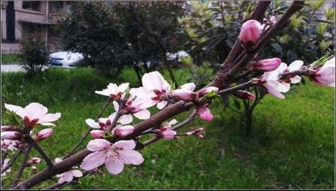
（2）运用托物言志手法。
本文是一篇托物言志的散文，借一棵小桃树的顽强生长，抒写自己的理想和情志。作者笔下的小桃树瘦弱而顽强，却寄寓着深刻的含义。作者明写小桃树，实际上暗写自己。作者对小桃树顽强生命力的赞美，反映了自己对美好未来、对人生理想的执着追求。

Slide 13
课堂小结
这一棵小桃树寄寓着作者深厚的情感，带给我们感动。它运用了托物言志的手法，“托物言志”是作者在对事物的进行描绘的过程中，非常巧妙地寄托个人的情感和理念，它具有含蓄美，朦胧美，给读者留下丰富的想象空间。那我们如何学会写托物言志的散文呢？

Slide 14
【交流点拨】
1.托物言志类的文章，“物”是材料，是作者寄情托意的载体。体物是为了写志，描形是为了传神。写作时我们既要捕捉住“物”的外在的“形”，更要挖掘出“物”的内在的“神”。
2. 托物言志类的文章，文中之物不是作者信手拈来的，也非一味刻意搜寻的结果，而是作者的情思感悟与某种外物自身特性的自然契合与沟通。只要是令你心有所动，情有所钟的，都可以由你任意驱遣，把自己对生活的思索和领悟准确形象地揭示出来。

Slide 15
3.托物言志类文章，“言志”与“托物”不能割裂游离，二者在文中浑然天成，要力避人为附会的斧凿之痕。文中所言之志，应是所托之物固有特征给读者的自然启示。
4.托物言志类的文章，“志”是作者的主观感受，是作者对生活的独特体验，受作者认识水平和审美情趣的制约，带有明显的时代特征和个性化的色彩。相同的“物”可以表达多样的“志”。

Slide 16
拓展延伸
请从你平时所阅读的知识中搜集关于“追求梦想”的名言名句。
1.每片叶子都有开花的梦想，每个人都希望听见掌声响起！
——熊有才
2.一个人的生命应当这样度过:当他回首往事的时候不会因虚度年华而悔恨,也不会因碌碌无为而羞愧!
——保尔·柯察金
3. 悲观的人，先被自己打败，然后才被生活打败；乐观的人，先战胜自己，然后才战胜生活。 ——汪国真

Slide 17
板书设计
一棵小桃树
环境
经历
现状
小桃树就是“我”的化身
小桃树——角落里——遭遇—-花苞欲绽
两条线索
一明一暗
“我”——偏僻小山村—磨难—安慰追求

Slide 18
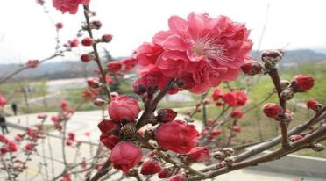
布置作业
选取生活中常见的平凡的事物如竹子、梅花、松树、蜡烛等写一篇小文章来表达自己内心的情感。不少于150字。

